Slide 1


WELCOME TO PRODUCTS
TRAINING

Slide 2
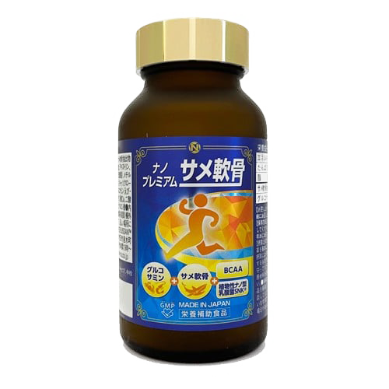
SỤN CÁ MẬP
SỤN CÁ MẬP
GLUCOSAMIN
BCAA
MSM
CPP
lợi khuẩn

Slide 3
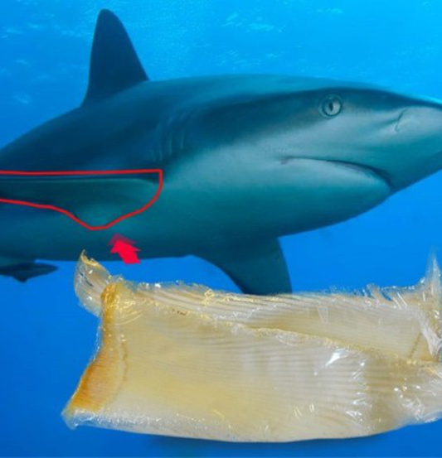
Sụn vi cá mập
Sụn vi cá mập là phần sụn vây của cá mập biển. Sụn vi cá mập có chứa rất nhiều thành phần quan trọng, một trong số đó chính là chondroitin. Chondroitin có tác dụng ức chế các enzym phá hủy sụn khớp và các chất gây viêm, ngoài ra còn kích thích tế bào sụn sản sinh ra collagen, tạo chất nền cho sụn khớp. Sụn vi cá mập là nguồn từ tự nhiên có chứa nhiều chondroitin cùng các loại dưỡng chất khác như phốt pho, canxi rất tốt cho xương khớp, chống lại viêm nhiễm và tăng cường sức đề kháng cho cơ thể.
Nhờ chondroitin, mô sụn sẽ không bị khô giòn nhờ khả năng hút nước vào mô sụn, đảm bảo cho sụn không bị vỡ. Chất này còn giúp cơ thể tái tạo các dây chằng, gân, ngăn ngừa tế bào sụn khớp bị thoái hóa. Collagen có chứa trong sụn vi cá mập sẽ bôi trơn ổ khớp, tăng độ dẻo dai cho tế bào sụn khớp.

Slide 4
VAI TRÒ CỦA CHONDROITIN SULFATE
Chondroitin Sulfate là một hợp chất có trong thành phần của sụn cá, vây cá và các chất nền hữu cơ trong xương của động vật
Chondroitin Sulfate có thể tìm thấy ở nhiều vị trí trong cơ thể con người, tuy nhiên nơi chứa nhiều Chondroitin Sulfate nhất chính là sụn (chiếm tới 40% khối lượng sụn khô). Chondroitin Sulfate có trong khoảng 70 - 80% chất nhờn ở sụn tươi.
Chondroitin Sulfate đóng vai trò như nguyên liệu chính trong quá trình tái tạo mô sụn khớp và xương. Nó tham gia vào cấu trúc màng tế bào, đồng thời có trong thành phần sợi chun tại các mạch máu lớn và chiếm tỷ lệ cao trong chất cơ bản ở mô sụn và xương. Chondroitin Sulfate không chỉ đảm bảo độ chắc mà còn tạo tính đàn hồi cho sụn xương.
Giảm tình trạng cứng khớp là một trong những lợi ích của Chondroitin Sulfate bởi hoạt chất này có thể giúp tăng cường sản xuất dịch khớp, từ đó giữ cho khớp được linh hoạt, đồng thời kiểm soát được các phản ứng viêm cơ.

Slide 5
GLUCOSAMIN
Glucosamin là hoạt chất tự nhiên có thể tìm thấy trong cơ thể người. Chức năng chính của glucosamine là tạo ra các proteoglycan, đóng vai trò như những “viên gạch” hình thành nên mô sụn. Glucosamine sẽ kết hợp với một số các chất khác như Keratan Sulfate, Chondroitin Sulfate, Hyaluronic Acid,... tạo nên các sợi collagen và hoạt dịch khớp có nhiệm vụ tăng độ đàn hồi cho mô sụn, đảm bảo đủ độ nhớt cho các khớp vận động dễ dàng.
Do đó, các tình trạng khô khớp, thoái hóa khớp, sưng đau do viêm khớp sẽ được chất glucosamine loại bỏ một cách hiệu quả. Cơ thể có thể tự tổng hợp glucosamine khi còn trẻ nhưng khi tuổi tác càng tăng thì khả năng này sẽ càng giảm.
Để đạt hiệu quả tốt đa trong quá trình bảo vệ sụn khớp, có thể kết hợp sử dụng cả hai loại glucosamine và sụn vi cá mập cùng lúc. Hai chất này kết hợp với nhau sẽ tạo nên hiệu quả nhanh hơn. Glucosamine sẽ bôi trơn ổ khớp, ngừa thoái hóa khớp, giảm sưng viêm hiệu quả trong khi đó chondroitin giúp bổ sung nước và tái tạo mô sụn, phục hồi các dây chằng và gân quanh khớp.

Slide 6
BCAA
BCAA là chuỗi axit amin thiết yếu hay còn gọi là Branched-Chain Amino Acids, đây là những hợp chất hữu cơ liên kết chặt chẽ với nhau tạo nên phân tử protein, đóng vai trò trong việc xây dựng cơ bắp.
Có 20 loại axit amin khác nhau tạo nên hàng ngàn protein khác nhau trong cơ thể con người. 9 trong số đó là những axit amin thiết yếu không thể được tạo ra bởi cơ thể và chỉ nhận được thông qua chế độ ăn uống. Trong 9 axit amin thiết yếu, có 3 axit amin chuỗi nhánh BCAA bao gồm leucine, isoleucine và valine.

Slide 7
CÔNG DỤNG BCAA
1. Tăng trưởng cơ bắp
Một trong những công dụng phổ biến nhất của BCAA là tăng sự phát triển cơ bắp. Leucine trong BCAA giúp cơ thể kích thích tổng hợp protein cơ bắp còn gọi là quá trình tạo cơ bắp.
2. Giúp giảm đau nhức cơ
BCAA còn làm giảm mức độ creatine kinase, đây là chất liên quan đến sự đau nhức, tổn thương cơ bắp sau tập luyện.
Sử dụng BCAA sẽ giúp giảm đau nhức cơ
3. Ngăn ngừa mất cơ
BCAA chiếm 35% lượng axit amin thiết yếu có trong protein cơ bắp và chiếm 40% tổng số axit amin mà cơ thể cần. Vì vậy, để ngăn chặn hoặc làm chậm quá trình mất cơ, cần cung cấp đầy đủ axit amin, đặc biệt là BCAA.

Slide 8
MSM
Methylsulfonylmethane (MSM) là một chất tìm thấy trong cây cỏ, động vật và con người.
Những người dùng MSM để uống và dùng trên da nhằm điều trị đau mãn tính, viêm khớp, viêm khớp dạng thấp, loãng xương, viêm xung quanh khớp, viêm dây chằng, sưng quanh gân (viêm màng bao mắt), đau cơ xương, chuột rút, xơ cứng bì….vv

Slide 9
CPP (Casein photphopeptit)
Casein là một loại protein chính trong sữa, chiết xuất từ sữa. Có tác dụng hỗ trợ tăng cường hấp thụ canxi.
Thời kỳ cơ bản để xây dựng khung xương là từ giai đoạn bắt đầu tuổi dậy thì đến cuối tuổi vị thành niên. Vào tuổi 20 thì tất cả xương đã hoàn thiện công việc xây dựng, từ đó cả cuộc đời còn lại chỉ dựa trên nguồn vốn xương này. Bộ xương của người từ lúc sơ sinh chỉ có xấp xỉ 25g canxi và ở người phụ nữ trưởng thành có 1000 – 1200g canxi.
Lượng canxi giữ lại cho cơ thể thì luôn thấp hơn so với lượng tiêu hoá. Điều này là do hiệu quả hấp thu đạt tương đối thấp trong giai đoạn phát triển. Canxi bị mất hàng ngày qua da, móng, tóc, và mồ hôi cũng như qua nước tiểu và các bài tiết qua đường tiêu hoá không được tái hấp thu. Đối với người trưởng thành chỉ khoảng 4 – 8% canxi tiêu hoá được giữ lại, với trẻ nhỏ là: 40%, thanh niên 20 %. Trẻ đẻ non với màng ruột sơ sinh và nhu cầu chất khoáng hoá tương đối lớn nên sự hấp thu tới 60%.
Có một số chất có thể làm tăng sự hấp thu canxi như đường lactose, acid amin Lysine, casein phosphopeptide từ sữa...

Slide 10
Lợi khuẩn Axit lactic
Đa số thuốc giảm đau, thuốc chống viêm xương khớp gây ức chế thành phần duy trì lớp nhầy để bảo vệ niêm mạc dạ dày khỏi yếu tố gây hại như axit dịch vị. Do đó, việc dùng thuốc kéo dài làm ảnh hưởng xấu đến niêm mạc, gây chảy máu dạ dày, nghiêm trọng hơn có thể dẫn đến thủng dạ dày hoặc xuất huyết nặng.
- Axit lactic,giúp cung cấp các loại vi khuẩn có lợi cho đường ruột. Chính vi khuẩn lactic sẽ bám vào niêm mạc đường tiêu hóa để kìm hãm sự phát triển của vi sinh vật gây bệnh như Ecoli, Salmonella (gây tiêu chảy), vi khuẩn Pylori (gây viêm loét dạ dày) và nấm Candida.
Axit lactic giúp cải thiện chức năng hệ tiêu hóa, bảo vệ và ngăn ngừa các bệnh về đường ruột, kích thích hoạt động hệ miễn dịch và tăng cường tiêu hoá các dạng thức ăn được nhanh và tốt hơn.

Slide 11
Glucosamin hydrochloride & Glucosamin Sulfat
Một bài viết phân tích về chủ đề sử dụng Glucosamin nào sẽ tốt hơn trên trang Askthescientis.com có nêu lên quan điểm
Không có bằng chứng nào cho thấy glucosamine sulfate có lợi thế hơn glucosamine hydrochloride. Trong khi hầu hết các nghiên cứu đã công bố đều được thực hiện bằng cách sử dụng glucosamine sulfate, các nghiên cứu sử dụng glucosamine HCl đã mang lại kết quả tương tự. Ngoài ra, glucosamine sulfate có bán trên thị trường là glucosamine HCl với 2KCl (kali sulfate) được thêm vào hỗn hợp. Vì vậy, trong trường hợp thành phần sulfate có liên quan đến lợi ích (mà cho đến thời điểm này chưa có trong các nghiên cứu), Một nghiên cứu (Setnikar et.al.), tham chiếu đến tính khả dụng sinh học của glucosamine, nêu rằng sau khi uống, glucosamine sulfate nhanh chóng phân tách thành các ion glucosamine và sulfate và được hấp thụ. Sau khi hấp thụ, các ion sulfate đi vào dòng máu, nơi đã có một mức ổn định. Không có nghiên cứu lâm sàng nào được thực hiện với glucosamine sulfate chỉ ra rằng sulfate góp phần vào những lợi ích được thể hiện trong nghiên cứu.
Trích nguồn: https://askthescientists-com.translate.goog/qa/why-was-the-glucosamine-sulfate-changed-to-glucosamine-hcl-will-it-work-the-same/?_x_tr_sl=en&_x_tr_tl=vi&_x_tr_hl=vi&_x_tr_pto=tc

Slide 12
NANO SỤN CÁ MẬP
Hàm lượng cho liều lượng 1 ngày (5 viên)
Sụn cá mập: 300mg
Glucosamin: 800mg
BCAA (L-leucine, L-Valine, L-Isoleucine): 3mg
1 hộp 150 viên
Không dùng cho phụ nữ có thai và đang cho con bú

Slide 13
ĐỐI TƯỢNG SỬ DỤNG
Người bị các vấn đề về xương khớp như viêm khớp, đau khớp, thấp khớp, thoái hoá khớp…
Các sản phẩm bổ sung Glucosamin thường an toàn cho hầu hết mọi người. Tuy nhiên nếu dùng quá nhiều có thể gây ra một số tác dụng phụ phổ biến như: Buồn nôn, tiêu chảy, ợ nóng, táo bón, tăng huyết áp tạm thời, tăng nhịp tim, nhịp mạch. Các tác dụng phụ ít gặp: Phát ban da, đau đầu, mất ngủ.
Việc dùng Glucosamine mỗi ngày để cải thiện triệu chứng và hỗ trợ điều trị bệnh hiệu quả đối với người mắc bệnh viêm khớp gối, thoái hóa khớp. Nhiều nghiên cứu đã chỉ ra rằng việc nên dùng Glucosamine đều đặn giúp tăng cường cấu trúc bền vững của khớp, giúp khớp xương thư giãn, duy trì sự linh hoạt. Tác dụng của Glucosamine mang tính tích lũy, thời gian dùng càng kéo dài càng nhận thấy kết quả rõ rệt.

Slide 14
Liều lượng Glucosamin an toàn & chống chỉ định
Hiện nay liều lượng an toàn là 1500mg/ngày
Những người có bệnh lý tim mạch, tăng huyết áp... nên thận trọng khi dùng glucosamine.
Glucosamine làm giảm tiết insulin hoặc có tác động đối với đường huyết nhưng glucosamine là một đường amino nên bệnh nhân đái tháo đường cần thận trọng và kiểm tra đường huyết thường xuyên khi sử dụng.
Glucosamin thường được chiết xuất từ vỏ tôm cua nên những bệnh nhân dị ứng với tôm cua nên cẩn trọng và nên trao đổi với bác sĩ về tình trạng dị ứng trước khi dùng glucosamine.
Glucosamin có thể liên quan đến hen suyễn, do đó bệnh nhân có tiền sử hen suyễn cần đặc biệt thận trọng.
Glucosamin có thể làm tăng hấp thu tetracyclin ở dạ dày - ruột, có thể làm giảm hiệu quả của các thuốc hạ sốt giảm đau paracetamol, thuốc điều trị tăng lipid máu statin... nên tránh dùng glucosamin cùng lúc với các loại thuốc này.
Bệnh nhân đang dùng các loại thuốc bao gồm thuốc trợ tim, thuốc chống đông máu và thuốc trị tiểu đường.
Không dùng cho bệnh nhân suy thận, thận yếu, thận hư.
Phụ nữ đang mang thai hoặc cho con bú, trẻ em, trẻ vị thành niên dưới 18 tuổi không nên dùng glucosamin do chưa có đủ dữ liệu về an toàn và hiệu quả.

Slide 15
CẢM ƠN MỌI NGƯỜI ĐÃ LẮNG NGHE

